Slide 1
PROJECT bbq
Dylan Bouwmans
MTD3A4

Slide 2
Inhoud
Doelgroep
Concepten
eindontwerp

Slide 3
doelgroep
Jong volwassenen
Gezelligheid

Slide 4
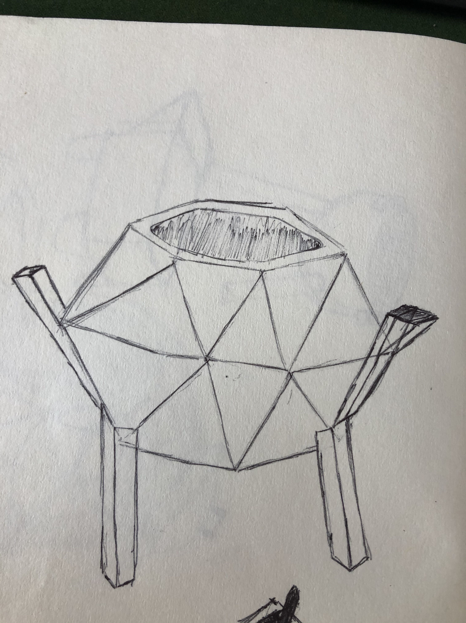
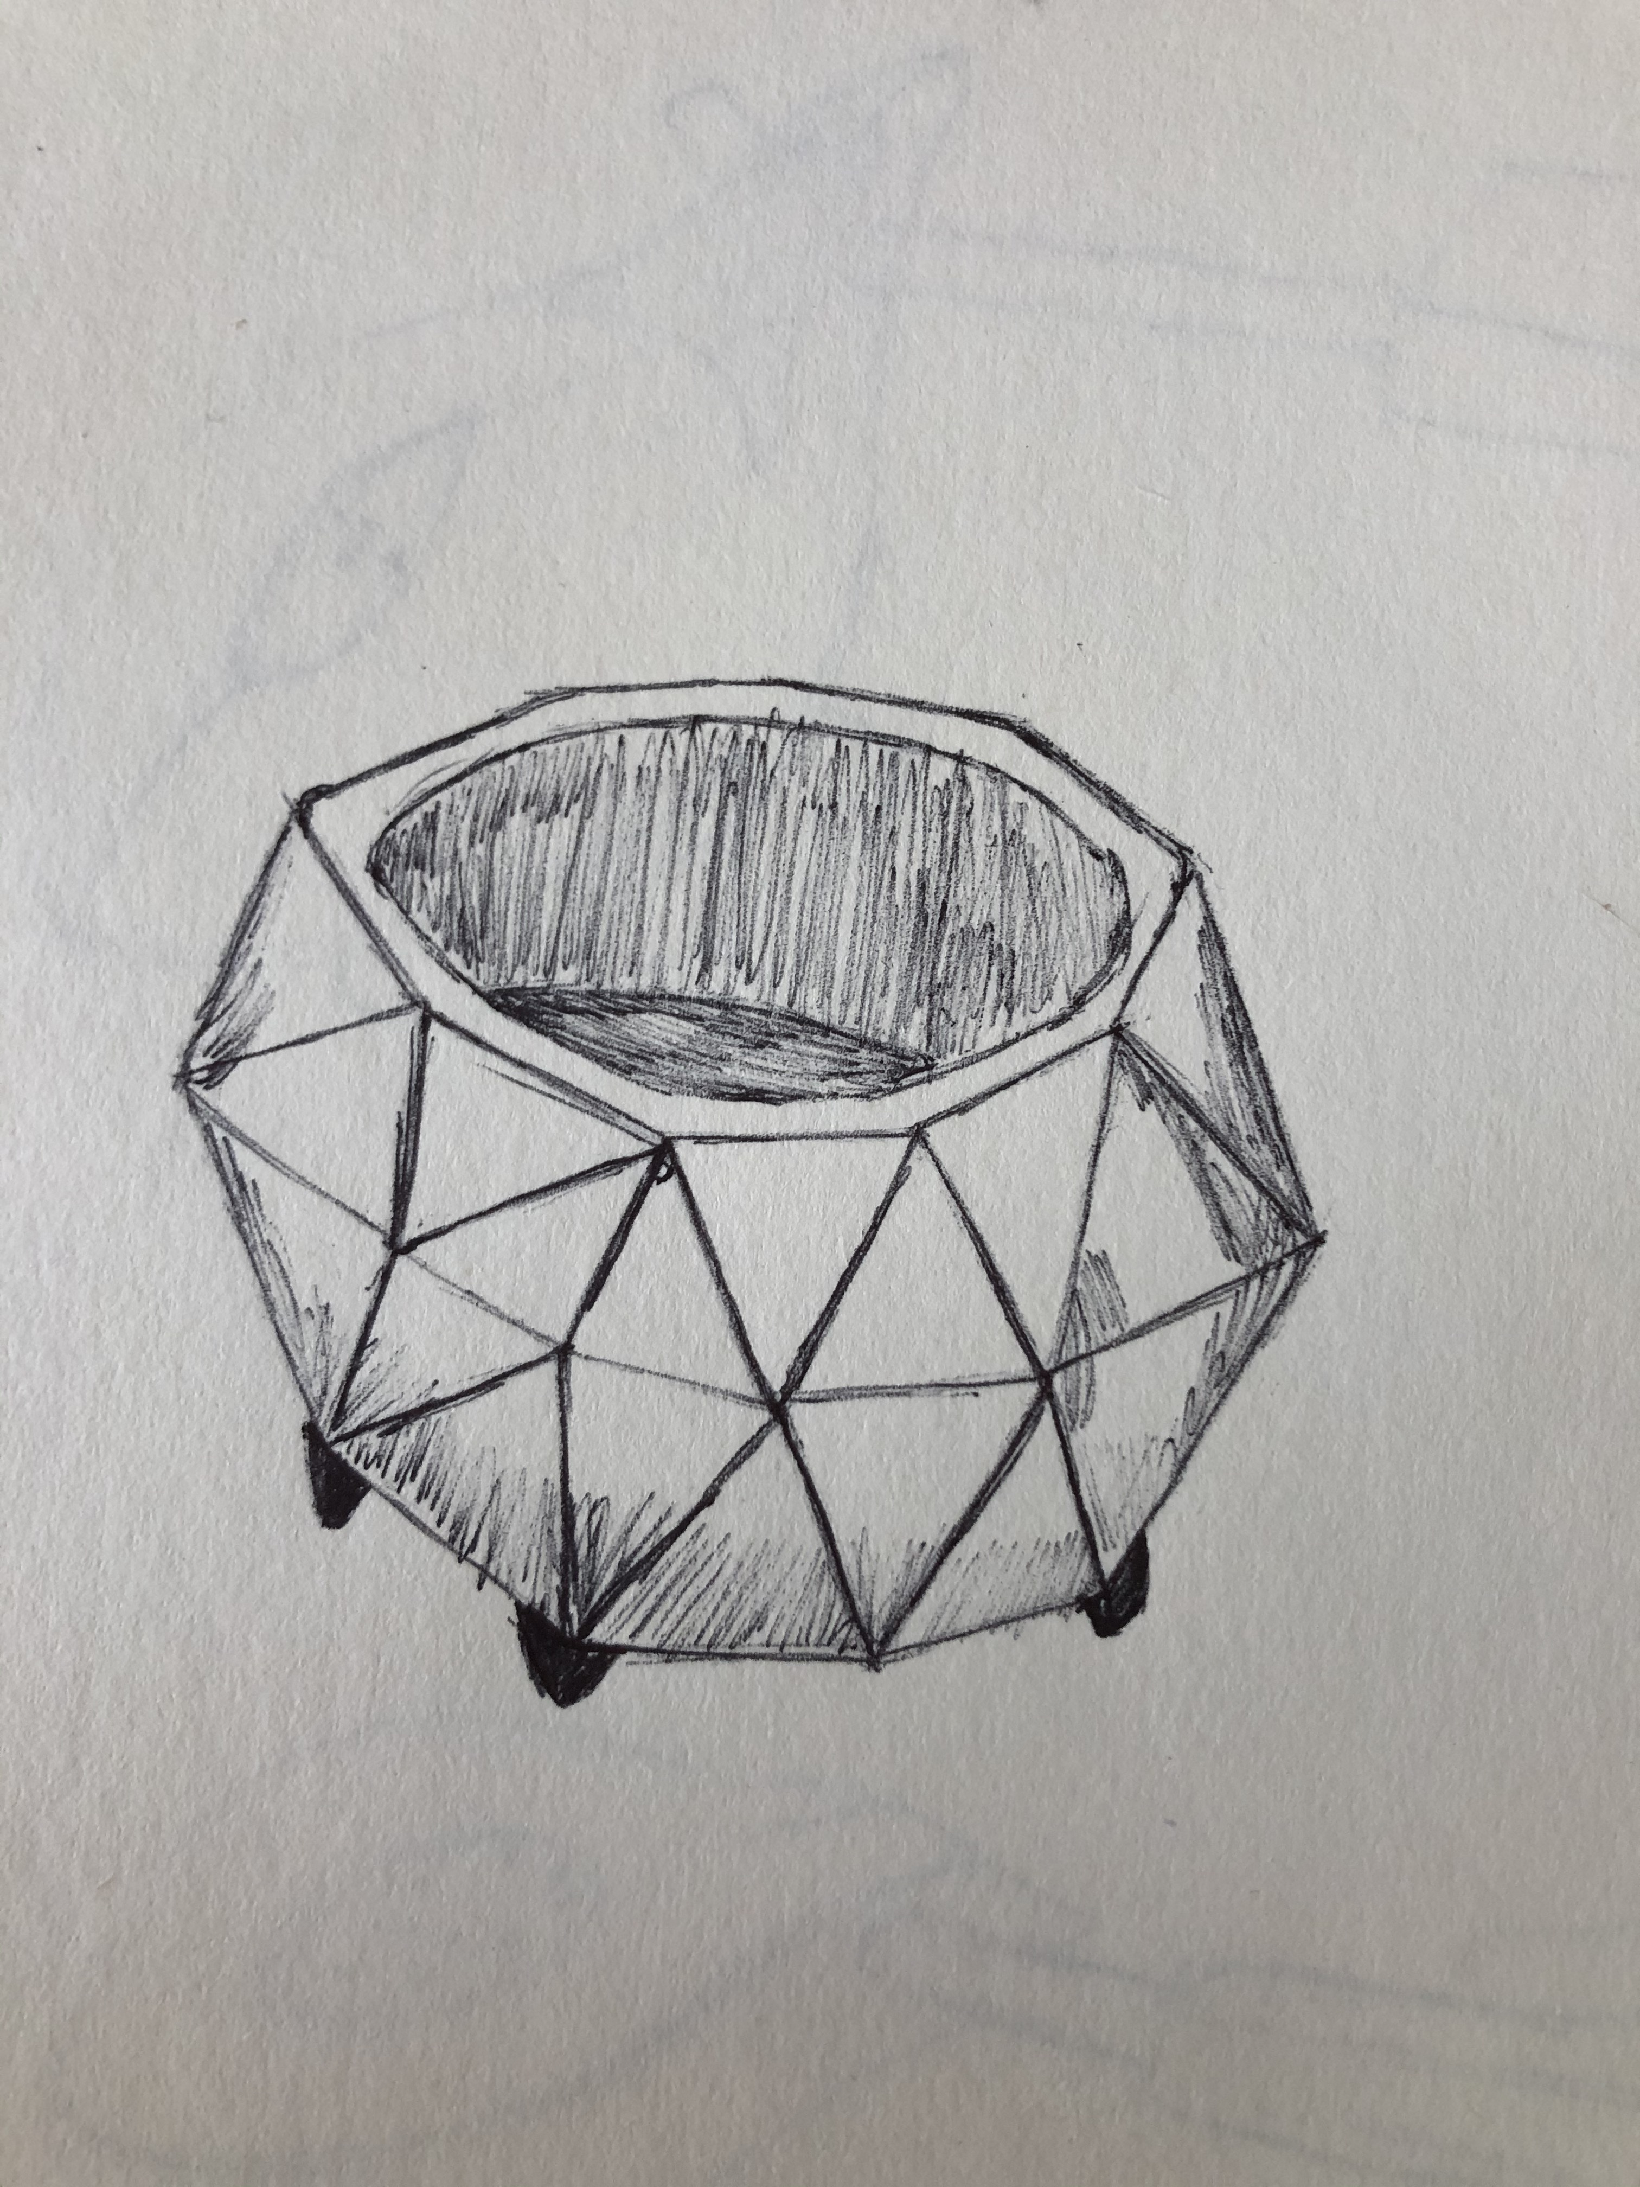
concepten

Slide 5
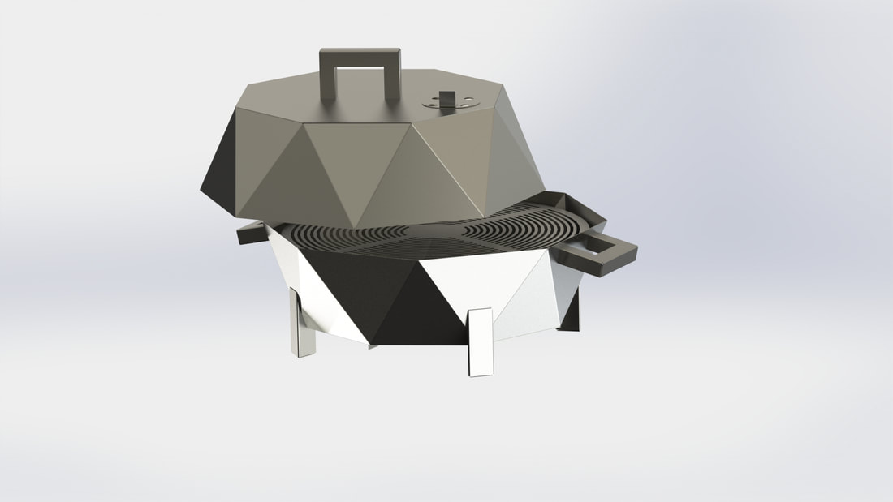
eindontwerp

